Slide 1
Výběr optimální metody pro návrh lokace přestupního terminálu v rámci IDS
Autor: Bc. Lucie Nechvátalová
Vedoucí: Ing. Ondrej Stopka, PhD.

Slide 2
Obsah
Cíl práce
Zvolené přístupy k řešení
IDS Tábor
Vlastní návrhy řešení
Zhodnocení dosažených výsledků
Závěrečné shrnutí
Doplňující otázky
Prostor na dotazy

Slide 3
Cíl práce
Cílem diplomové práce bylo navrhnout optimální metodu v rámci návrhu umístění přestupního terminálu v integrovaném dopravním systému.

Slide 4
Zvolené přístupy k řešení
Operační analýza
Hakimiho algoritmus
Určení centra stromu
Metoda souřadnic
City logistika
Hub and Spoke
Gateway
Vícekriteriální analýza

Slide 5
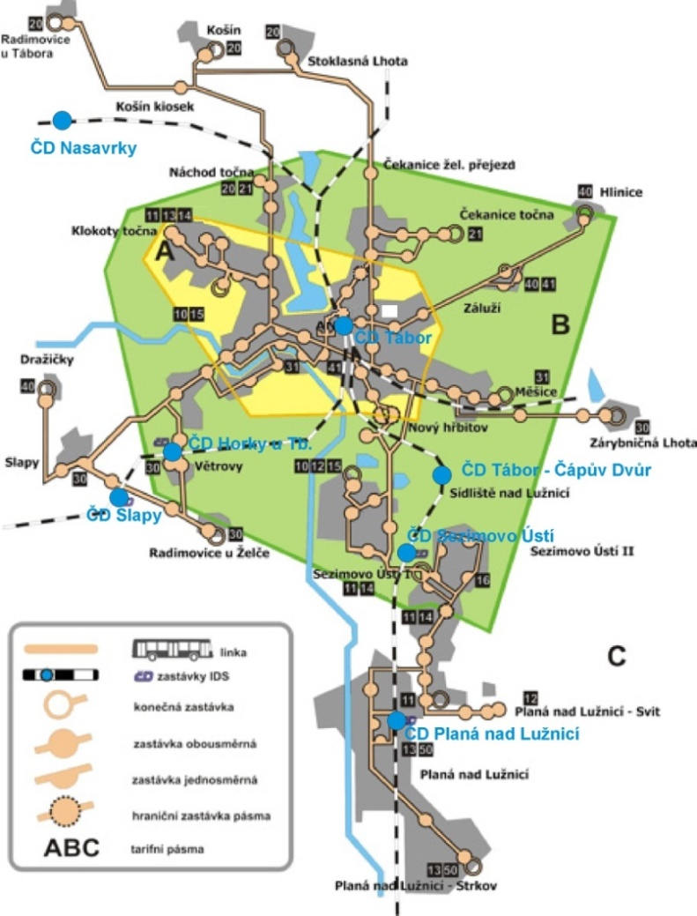
IDS Tábor
Oblast: Tábor- Sezimovo Ústí- Planá nad Lužnicí
Celková rozloha území: 70km²
Významná infrastruktura: silnice I/3, silnice I/19, IV. železniční koridor
Koordinátor: dohoda mezi Sdružením měst a obcí okresu Tábor a dopravci
Celková délka sítě: přes 60 km

Slide 6
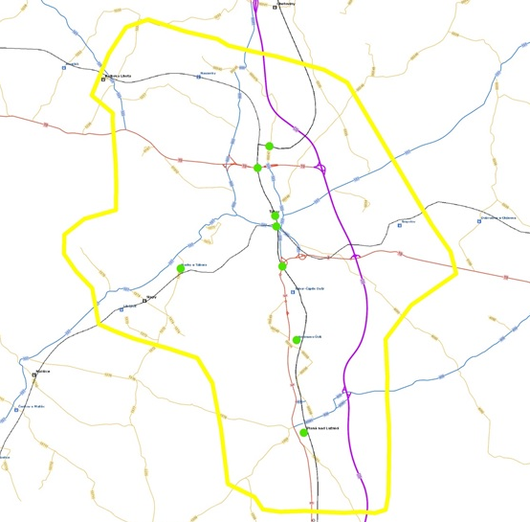
Vlastní návrhy řešení
Infrastruktura v IDS Dopravní síť

Slide 7
Hakimiho algoritmus
Příklad vyšetřování hrany (v₃,v₄)
Funkční předpis Diagram hodnot

Slide 8
Výsledky Hakimiho algoritmu
Hodnoty vážené excentricity Umístění přestupního terminálu

Slide 9
Určení centra stromu
Excentricita vrcholů
Rádius
Umístění přestupního terminálu

Slide 10
Metoda souřadnic
Aplikace metody Umístění přestupního terminálu

Slide 11
Hub and Spoke
Geografické těžiště obsluhovaného regionu a technologie Hub and Spoke
Geografické těžiště (D1) leží na řece nutno přestupní terminál přemístit
Nejbližší vhodné umístění: vrchol V₅ (bod D)

Slide 12
Gateway
Aplikace dvoustupňové obsluhy systému
Brány prvního sledu mohou zastávat i funkci centrálního přestupního terminálu
Za bránu prvního sledu lze v tomto případě považovat bod E.

Slide 13
Vícekriteriální analýza
K1- možnost napojení na existující infrastrukturu (železnice, silnice I., II. a III. třídy)
K2- blízkost obchodních center, restaurací, sportovních zařízení, úřadů a škol (v okolí 500m)
K3- koncentrace obyvatelstva (hustota zalidnění v okolí 500m)
K4- možnost parkování
K5- návaznost na železniční osobní dopravu, veřejnou linkovou autobusovou dopravu a MHD (koordinace jízdních řádů)

Slide 14
Zhodnocení dosažených výsledků
maximální hodnota užitku bod B = bod D = bod E
nachází se na hranici zóny A a B
leží u silnice I. třídy č. 3
v těsné blízkosti IV. železničního tranzitního koridoru
v současném systému zde projíždí 7 spojů na konkrétních linkách MHD
nedaleko železniční zastávka Tábor- Čápův Dvůr
v blízkosti hypermarketů, obchodních domů, sídlišť s vysokou hustotou obyvatelstva, ale také nedaleko postupně se rozvíjející průmyslové zóny.

Slide 15
Závěrečné shrnutí
Metoda Určení centra stromu byla vybrána jako nejvhodnější pro výběr optimální lokace přestupního terminálu v rámci IDS z hlediska kvalitativních charakteristik a představuje tak obecně použitelný podpůrný rozhodovací nástroj při rozhodování o vhodné lokaci.

Slide 16
Doplňující dotazy
Existují i jiné vhodné metody v kontextu výběru optimální metody pro návrh lokace přestupního terminálu v rámci IDS?
Akým spôsobom ste stanovili váhy vrcholov? (str. 35, obr. 13)
Aké dopravné body predstavujú vrcholy Vami riešenej siete? (str. 35, obr. 13)
Podľa môjho názoru viackriteriálna analýza Vám určila, ktorý bod (z množiny bodov zistených pomocou zvolených metód) je z hľadiska Vašich kritérií najvhodnejší pre lokáciu prestupného terminálu IDS a neurčuje, ktorá metóda je optimálna pre lokáciu prestupného terminálu IDS. Môžete zdôvodniť Váš názor.

Slide 17
Prostor na dotazy

Slide 18
Děkuji za pozornost.

